Slide 1
classification multi-label de photos - reconnaissance de visages

Slide 2
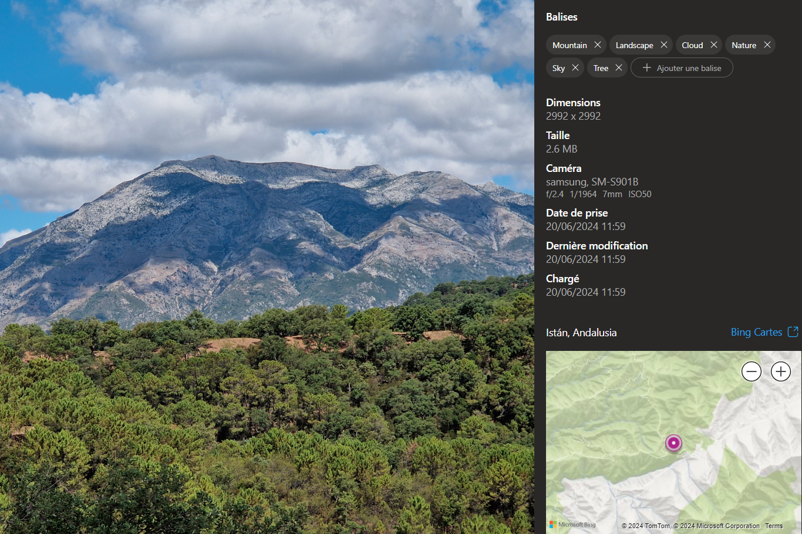
Applications
Objectifs
Scanner un dossier avec des images
Labellisation des images
Détection / Identification des visage
One drive (La Torrecilla)
Evènementiel d’entreprise
…

Slide 3
Classification de photos
Dataset NUS-WIDE
Transfer learning EfficientNet
Reconnaissance de visages
Face_recognition

Slide 4


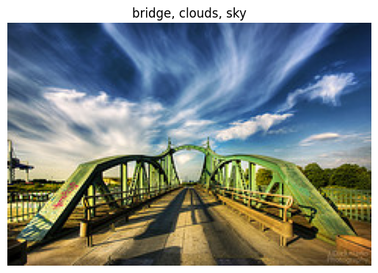
Dataset nus-wide
A Real-World Web Image Dataset from National University of Singapore
WEBSITE
Document
Contient des images de Flickr avec plus de 1000 tags différents et l'ensemble des tags a été réduit à 81 tags pertinents.

Slide 5
Transfert Learning
Ifage : Développeur d’intelligence artificielle appliquée
Keras : Large-scale multi-label text classification
Problèmes rencontrés :
Dataset NUS-WIDE
Fonction prédiction

Slide 6
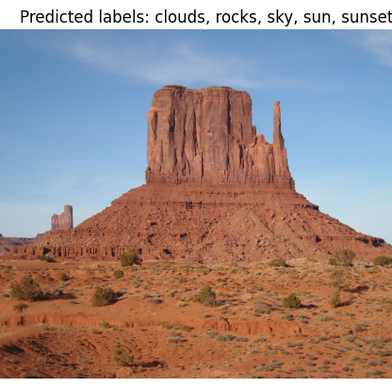
Résultats intermediaires
Pas bon pour les personnes
Intéressant pour les photos

Slide 7
Reconnaissance de visages
Face_recognition
Librairie : face_recognition
Document : Modern Face Recognition with Deep Learning
La librairie fait tout
Détection de visage
Encoding de visage
Reconnaissance de visage
…

Slide 8
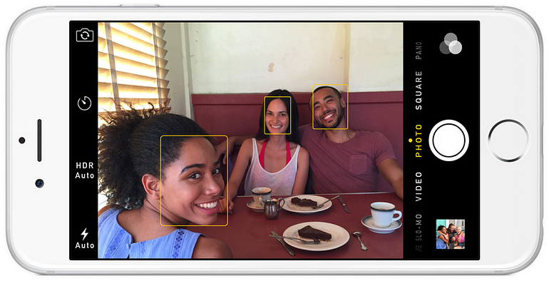
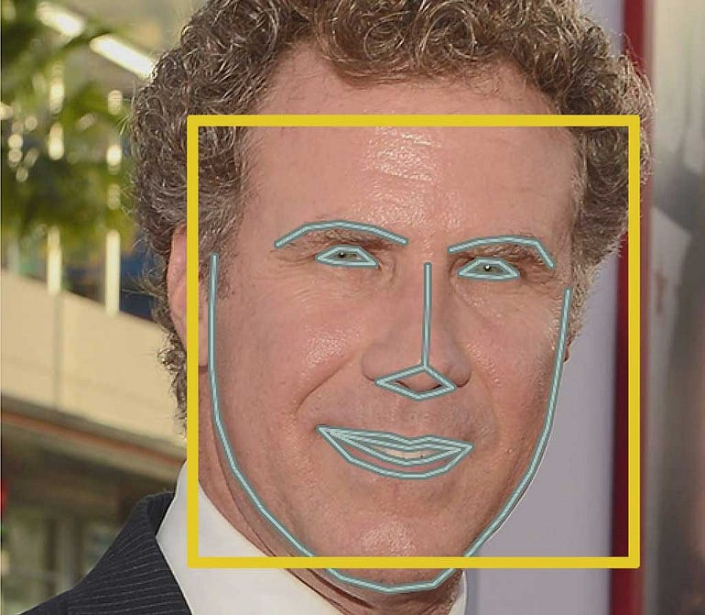
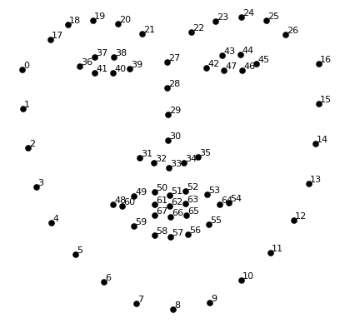
Fonctionnement
Step 1: Finding all the Faces
Step 2 : Posing and Projecting Faces

Slide 9
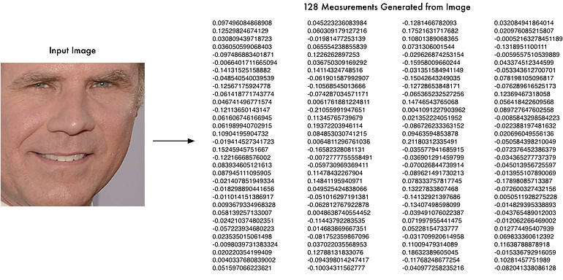
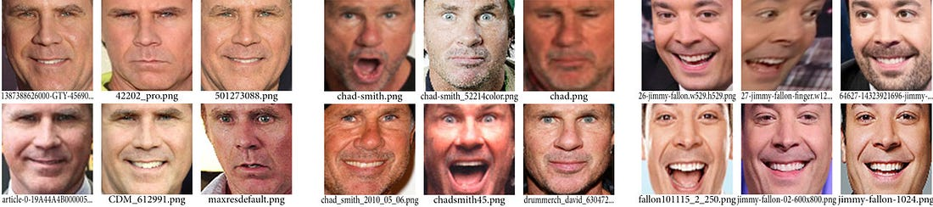
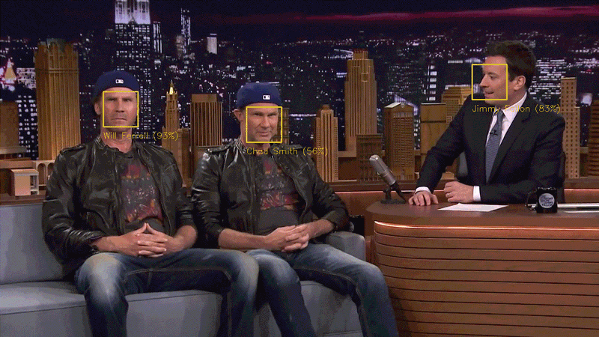
Fonctionnement
Step 3 : Encoding Faces
Step 4 : Finding the person’s name from the encoding
Will Ferrell
Chad Smith Jimmy Falon

Slide 10
Notebooks
NUS-WIDE
Obama - Biden

Slide 11
Divers
FaceDetector for Xamarin.Forms and WPF with a .Net Standard library

